Slide 1
SOFTWARE (PERANGKAT LUNAK)

Slide 2
PENGERTIAN
sekumpulan data elektronik yg disimpan dan diatur oleh komputer, data elektronik yg disimpan oleh komputer itu dapat berupa program atau instruksi yg akan menjalankan suatu perintah.

Slide 3
FUNGSI SOFTWARE
Memproses data atau perintah / instruksi hingga mendapat hasil atau menjalankan sebuah perintah perintah.
Sebagai sarana interaksi yg menghubungkan atau menjembatani pengguna komputer (user) dengan perangkat keras.

Slide 4
3 GOLONGAN SOFTWARE (PERANGKAT LUNAK)
SISTEM
OPERASI
PROGRAM
APLIKASI
BAHASA
PEMROGRAMAN

Slide 5
1. SISTEM OPERASI
FUNGSI DARI SISTEM OPERASI :
mengatur semua perangkat keras computer yang terhubung dengan CPU
menerjemahkan segala aktifitas pemakai kepada CPU agar segala yang diperintahkan oleh pemakai dapat dikerjakan oleh CPU
mengatur semua proses yang terjadi didalam CPU
sebagai tempat atau platform untuk menjalankan suatu software aplikasi

Slide 6
CONTOH SISTEM OPERASI
WINDOWS
LINUX
MAC OS
UBUNTU
DEBIAN

Slide 7
2. BAHASA PEMROGRAMAN
adalah bahasa yang digunakan untuk membuat program itu sendiri. Ada banyak bahasa pemrograman contohnya Bahasa C, C++, Visual Basic, Pascal, Borland, HTML, PHP, JAVA

Slide 8
3. PROGRAM APLIKASI
Program aplikasi merupakan software yang mempunyai fungsi khusus sesuai dengan tujuan pembuatannya. Program aplikasi merupakan software yang banyak digunakan untuk membantu menyelesaikan tugas tertentu. Contoh program aplikasi seperti Microsoft Word, excel, power point, Winamp, Media Player classic, calculator, dll.

Slide 9


Slide 10
PENGERTIAN INASAFE
adalah perangkat lunak bebas-terbuka berupa plugin QGIS, merupakan alat sederhana namun akurat dalam menggabungkan data dari peneliti, pemerintah daerah, serta komunitas lokal untuk menciptakan prakiraan dampak dan strategi penanggulangan saat terjadi bencana alam.

Slide 11
CONTOH SOFTWARE UNTUK PENANGGULANGAN BANJIR
InaSAFE
Fungsinya :
mengetahui wilayah yang terkena banjir
berapa banyak orang yang harus dievakuasi
tempat penampungan
sekolah dan jalan mana saja yang ditutup
rumah sakit mana yang masih bisa menerima pasien

Slide 12
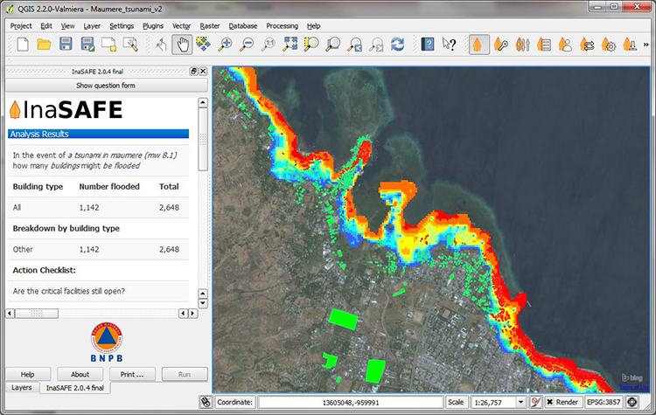
inaSAFE

Slide 13
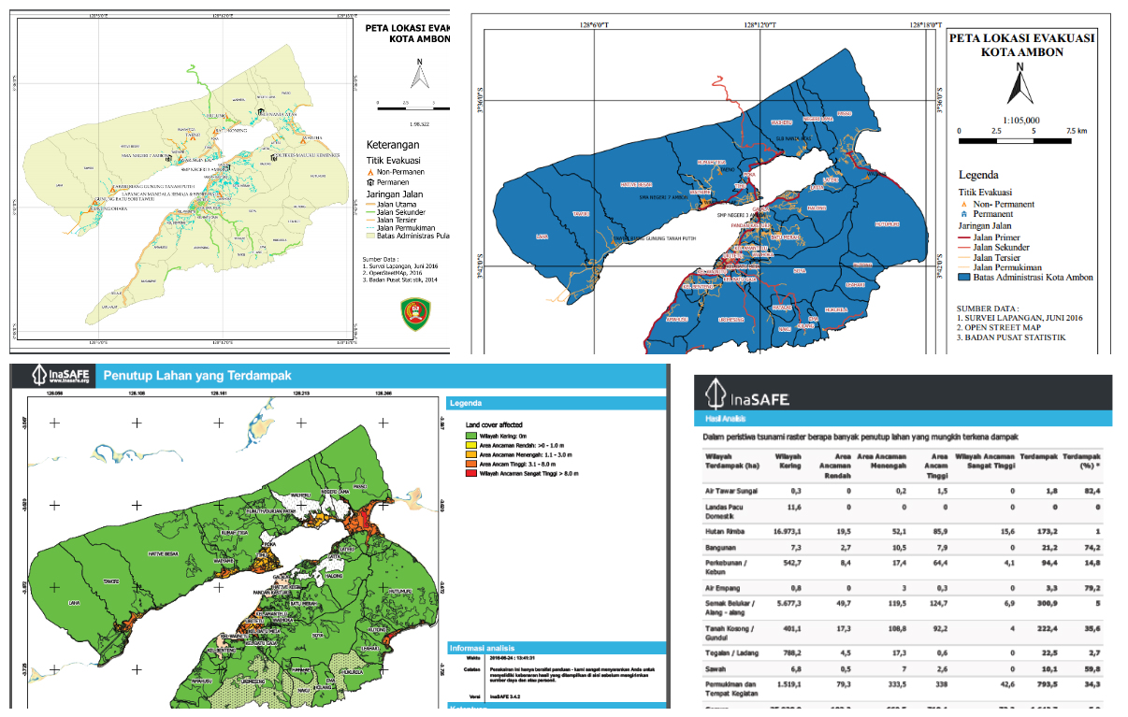

Slide 14
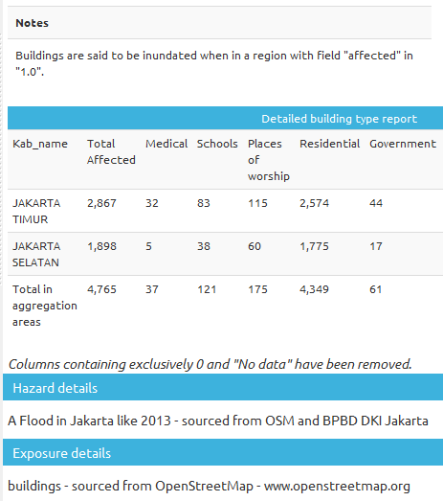

Slide 15
PROSEDUR / ALUR

Slide 16
PENGERTIAN
suatu urutan kegiatan klerikal, biasanya melibatkan beberapa orang dalam satu departemen atau lebih, yang dibuat untuk menjamin penanganan secara seragam transaksi organisasi yang terjadi berulang-ulang

Slide 17
JENIS-JENIS PROSEDUR YANG DIBUTUHKAN
Instruksi untuk pemakai
Instruksi pengoperasian untuk karyawan pusat komputer
Instruksi untuk penyiapan masukan

Slide 18
Prosedur-prosedur saat menangani bencana banjir
Mengetahui apa penyebab dari banjir tersebut jika banjir disebabkan oleh alam mangka kita perlu memperbaiki alam dengan cara menanam tubuhan , menetralisi sungai” yg mulai dangkal , membuat bendungan . dan jika banjir disebabkan oleh ulah manusia mangka kita memberi penyuluhan agar tidak membuang sampah sembarangnya yg menyebabkan banjir.
Setelah itu menyurfai tempat - tempat yang akan rawan banjir
Setelah itu menyusun laporan kepada atasan agar biasa mendapatkan bantuan setelah kejadian banjir
Kemudian memasang alat-alat pendeteksi banjir pada setiap titik-titik daerah yang rawan banjir
Bagi daerah yang terkena banjir mendaptkana bantuan pemulihan dari pemerintah

Slide 19
DATABASE
Basis data (database): Basis data (database) merupakan kumpulan data yang saling berkaitan dan berhubungan satu dengan yang lain, tersimpan di perangkat keras komputer dan menggunakan perangkat lunak untuk memanipulasinya.

Slide 20
CONTOH DATA PADA JURNAL
Kawasan Asia berada di urutan teratas dari daftar korban akibat bencana alam. Hampir setengah bencana di dunia terjadi di Asia membuat wilayah ini rawan bencana. Laporan dari ESCAP juga merinci daftar negara di kawasan Asia Pasifik mengalami bencana alam selama periode 1980-2009. Indonesia menempati peringkat kedua dalam daftar jumlah kematian tertinggi akibat bencana alam di Asia-Pasifik. Selama 20 tahun terakhir, berbagai bencana alam di negara ini juga telah menyebabkan kerugian ekonomi paling sedikit US $ 22,5 miliar. Data ini terdapat dalam The Asia Pacific Disaster Report 2010 yang disusun oleh The Economic and Social Commission for Asia and the Pacific (ESCAP) dan The UN International Strategy for Disaster Reduction (UNISDR).

Slide 21
HARDWARE

Slide 22
Pengertian hardware dalam bahasa indonesia adalah perangkat keras. Hardware adalah salah satu komponen dari sebuah komputer yang sifatnya bisa dilihat dan di peroleh manusia secara langsung atau yang berbentuk nyata, yang berfungsi untuk mendukung proses komputerisasi. Hardware bekerja berdasarkan perintah yang telah ditentukan ada padanya.
Dengan adanya perintah yang dapat dimengerti oleh hardware tersebut, maka hardware tersebut dapat melakukan berbagai kegiatan yang telah ditentukan oleh pemberi perintah.

Slide 23
Berdasarkan fungsinya, perangkat keras komputer dibagi menjadi :
Input device (unit Masukan)
Process device (unit Pemrosesan)
Output device (unit Keluaran)
Backing Storage (unit Penyimpanan)
Periferal (unit Tambahan)
Komponen dasar pada komputer terdiri dari input, process, output dan storage. Sedangkan komponen Periferal Device merupakan komponen tambahan atau sebagai komponen yang belum ada atau tidak ada sebelumnya.

Slide 24
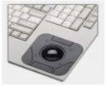
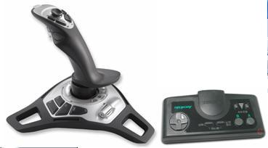
1. Input device (unit Masukan)
Unit ini merupakan perangkat computer yang memiliki fungsi sebagai masukan, baik itu perintah maupun koneksi ke dalam sistem komputer. Input devices atau unit masukan yang umumnya digunakan personal computer (PC) adalah keyboard dan mouse, keyboard dan mouse adalah unit yang menghubungkan user (pengguna) dengan komputer.

Slide 25
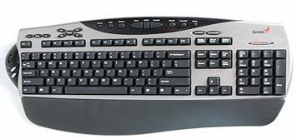
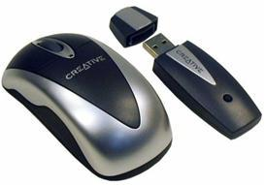
Unit masukan atau peralatan input ini terdiri dari beberapa macam, antara lain :
Keyboard
Keyboard merupakan unit input yang paling penting dalam suatu pengolahan data dengan komputer. Keyboard dapat berfungsi memasukkan huruf, angka, karakter khusus serta sebagai media bagi user (pengguna) untuk melakukan perintah-perintah lainnya yang diperlukan, seperti menyimpan file dan membuka file.
Mouse
Mouse adalah salah unit masukan (input device). Fungsi alat ini adalah untuk perpindahan kursor secara cepat. Selain itu, dapat sebagai perintah praktis dan cepat dibanding dengan keyboard. Sinyal-sinyal listrik sebagai input device mouse ini dihasilkan oleh bola kecil di dalam mouse, sesuai dengan pergeseran atau pergerakannya.

Slide 26
2. Process device (unit Pemrosesan)
Process device merupakan perangkat keras yang memiliki fungsi pemrosesan sebuah data atau perintah dari pengguna melalui alat input, sehingga akan menghasilkan sebuah output.
Salah satu contoh seperti prosesor yang akan memproses perintah dari mouse dengan menggerakkan sensornya sehingga akan tampil di layar monitor kursor bergerak sesuai gerakan dari sensor mouse.

Slide 27
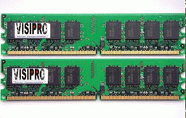
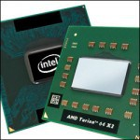
Unit pemrosesan atau peralatan process device ini terdiri dari beberapa macam, antara lain
RAM
RAM merupakan singkatan dari Random Access Memory biasanya disebut dengan istilah pendek yaitu Memori. Memori atau RAM merupakan sebuah perangkat keras komputer yang berfungsi sebagai tempat penyimpanan data sementara. Memori bekerja dengan menyimpan dan menyuplai data-data penting yang dibutuhkan Processor dengan cepat untuk diolah menjadi informasi.
Prosesor
Pengertian prosesor atau yang biasanya disebut dengan CPU adalah otak dari komputer. Prosesor adalah komponen yang mengeksekusi perhitungan kompleks yang memungkinkan komputer untuk bisa digunakan menjelajah internet, memutar lagu, menjalankan sistem operasi, dan lainnya.

Slide 28
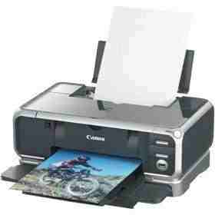
3. Output device (unit Keluaran)
Output device merupakan perangkat komputer yang memberikan output (keluaran) berupa informasi. Informasi yang ditampilkan oleh komputer merupakan hasil dari pemrosesan yang telah dilakukan oleh komputer. Informasi tersebut dapat berupa tampilan visual, suara, maupun tampilan cetak, dan lain sebagainya.

Slide 29
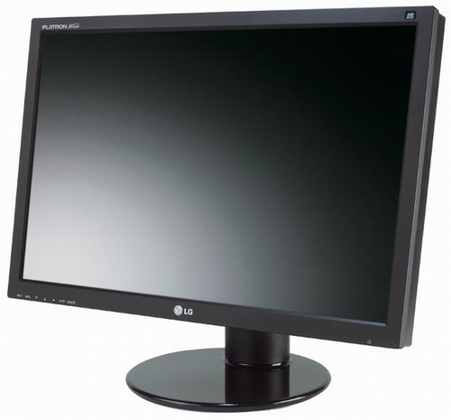
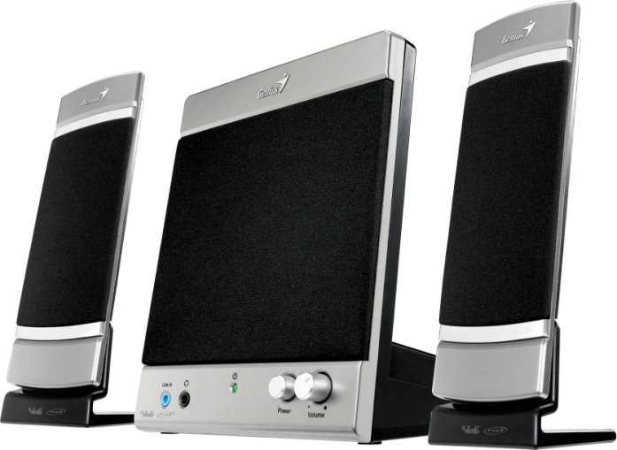
Unit keluaran atau peralatan output ini terdiri dari beberapa macam, antara lain :
Monitor
Monitor komputer adalah salah satu jenis soft-copy device, karena keluarannya adalah berupa signal elektronik, dalam hal ini berupa gambar yang tampil di layar monitor. Gambar yang tampil adalah hasil pemrosesan data ataupun informasi masukan.
Speaker
Speaker memiliki pengertian sebagai transduser yang mengubah sinyal elektrik ke frekuensi audio (suara) dengan cara menggetarkan komponennya yang berbentuk selaput. Berfungsi untuk mengeluarkan suara dari komputer.

Slide 30
4. Backing Storage (unit Penyimpanan)
Backing storage atau media penyimpanan adalah salah satu perangkat keras komputer yang berfungsi sebagai media penyimpanan untuk menyimpan data-data pada komputer.

Slide 31
Unit penyimpanan atau peralatan backing storage ini terdiri dari beberapa macam, antara lain :
Harddisk
Harddisk bisa juga disebut Harddisk drive (HDD) atau hard drive (HD). Harddisk adalah salah satu perangkat keras komputer yang berfungsi sebagai tempat penyimpanan data sekunder, di dalam harddisk berisi piringan magnetis. Data yang disimpan dalam harddisk tidak akan hilang ketika tidak diberi tegangan listrik.
Flashdisk
Pada flashdisk terdapat controller dan memori penyimpanan data yang bersifat non-volatile yang berarti bahwa data yang sudah disimpan pada perangkat tersebut tidak akan hilang meskipun tidak ada aliran listrik. Flashdisk berfungsi sebagai alat untuk menyimpan atau memindahkan data dari komputer satu dengan komputer lainnya.

Slide 32
5. Periferal (unit Tambahan)
Periferal atau perangkat tambahan adalah perangkat tambahan komponen komputer atau perangkat yang sebelumnya belum ada di dalam komputer.

Slide 33
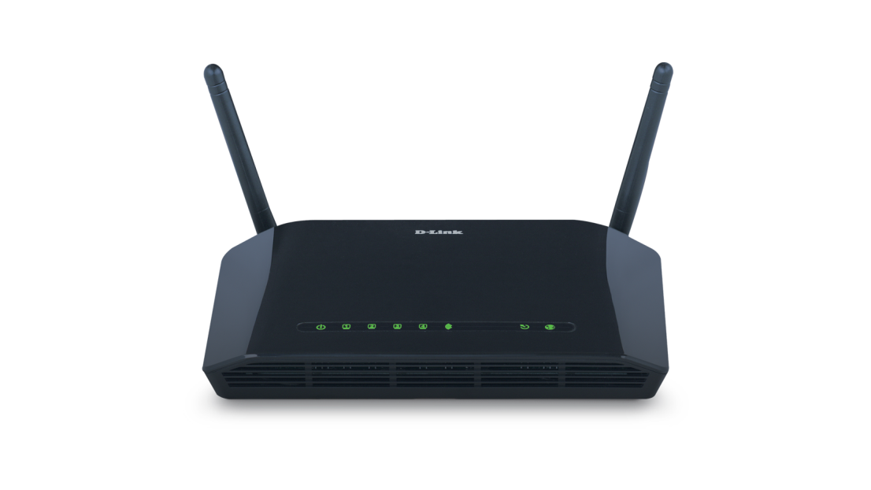
Unit tambahan atau peralatan periferal ini terdiri dari beberapa macam, antara lain :
Modem
Modem adalah sebuah alat yang digunakan untuk menghubungkan komputer dengan internet melalui telepon, line kabel, dan layanan dari penyedia jasa telekomunikasi lainnya. Fungsi modem adalah melakukan modulasi sinyal digital ke analog untuk ditransfer, dan melakukan demodulasi sinyal untuk mengembalikan sinyal ke bentuk digital sehingga mempresentasikan informasi tertentu.
Kartu Suara
Kartu suara (Sound Card) adalah suatu perangkat keras komputer yang digunakan untuk mengeluarkan suara dan merekam suara.

Slide 34

CONTOH HARDWARE UNTUK PENANGGULANGAN BANJIR :

Slide 35
InaSAFE adalah perangkat lunak bebas-terbuka berupa plugin QGIS, merupakan alat sederhana namun akurat dalam menggabungkan data dari peneliti, pemerintah strategi penanggulangan saat terjadi bencana alam.
Hardware yang digunakan untuk perangkat lunak InaSAFE adalah monitor, keyboard, mouse, dan perangkat keras komputer. Monitor akan menghasilkan output berupa tampilan gambar. Keyboard berguna untuk memasukkan huruf, angka, dan karakter. Mouse digunakan untuk memindahkan kursor dengan cepat.

Slide 36
BRAINWARE
Pengertian brainware adalah setiap orang yang terlibat dalam kegiatan pemanfaatan komputer atau sistem pengolahan data. Pengertian Brainwarejuga dapat diartikan sebagai perangkat intelektual yang mengoperasikan dan mengeksplorasi kemampuan dari hardware komputer maupun software komputer.

Slide 37
Berdasarkan tingkat pemanfaatannya, brainware dibagi dalam 4 tingkatan :
1. System Analyst
Pengertian brainware system analyst adalah seseorang yang bertanggung jawab atas penelitian, perencanaan, pengkoordinasian, dan merekomendasikan pemilihan perangkat lunak dan sistem yang paling sesuai dengan kebutuhan organisasi bisnis atau perusahaan. System Analyst juga memegang peranan yang sangat penting dalam proses pengembangan sistem. Keahlian teknis akan membantu seorang system analyst untuk memahami potensi dan keterbatasan dari teknologi informasi.
Dari pengertian brainware di atas, seorang system analyst harus mampu untuk bekerja dengan berbagai jenis bahasa pemrograman, sistem operasi, serta perangkat keras yang digunakan. Keahlian manajerial akan membantu seorang system analyst untuk mengelola proyek, sumber daya, risiko, dan perubahan. Keahlian interpersonal akan membantu system analyst dalam berinteraksi dengan pengguna akhir sebagaimana halnya dengan programer, administrator dan profesi sistem lainnya.

Slide 38
2. Programmer
Pengertian brainware programmer juga bisa dikatakan sebagai pembuat dan petugas yang mempersiapkan program yang dibutuhkan pada sistem komputerisasi yang akan dirancang.
3. Administrator
Pengertian brainware administrator adalah seseorang yang bertugas mengelola suatu sistem operasi dan program-program yang berjalan pada sebuah sistem komputer atau jaringan komputer.
4. Operator
Pengertian brainware operator adalah pengguna biasa yang hanya memanfaatkan sistem komputer yang sudah ada atau istilahnya dia hanya menggunakan apilkasi-aplikasi tertentu.

Slide 39
Komponen brainware pada umumnya dibagi dalam bagian yang dapat menunjang adanya internal check yang memadai, yaitu :
Operator Komputer bertanggung jawab untuk mengolah data melalui sistem yang berhubungan dengan komputer. Operator harus mengikuti instruksi yang ditetapkan dalam runbook yang telah disusun oleh Programmer.
Teknisi adalah seorang yang bertanggung jawab untuk maintenance tentang segala jenis permasalahan komputer.
Trainer adalah seorang Brainware yang mempunyai pengetahuan lebih banyak di banding lainnya, dan Brainware ini bertanggung jawab untuk mendidik dan mengajar di bidangnya.
Konsultan adalah Brainware yang bertanggung jawab layaknya seorang penasehat handal di dalam bidangnya.

Slide 40
Project Manager adalah Brainware yang bertanggung jawab sebagai pemimpin / komando di suatu project tertentu.
Programmer bertugas membuat aplikasi komputer sehingga dapat memudahkan kinerja manusia melalui program yang telah dibuatnya.
Spesialis Jaringan adalah seorang Brainware yang sudah mahir di dalam dunia Jaringan Komputer.
Database Administrator adalah Brainware yang bertanggung jawab terhadap database suatu aplikasi, organisasi dan sebagainya.
System Analis adalah Brainware yang bertanggung jawab untuk mendesain, merancang dan menganalisa suatu program yang akan dibuat maupun sudah jadi. Jadi seorang Sistem Analis harus berhati–hati dalam merancang suatu aplikasi agar tidak terjadi kesalahan yang fatal.

Slide 41
CONTOH BRAINWARE UNTUK PENANGGULANGAN BANJIR
Brainware untuk penanggulangan banjir adalah programmer dan user. Programmer adalah pembuat dan petugas yang mempersiapkan program yang dibutuhkan pada sistem komputerisasi yang dirancang. Sedangkan user adalah pengguna yang menggunakan program pada system komputerisasi.

